Slide 1
ГОСУДАРСТВЕННАЯ ИТОГОВАЯ АТТЕСТАЦИЯ ПО ОБРАЗОВАТЕЛЬНЫМ ПРОГРАММАМ ОСНОВНОГО ОБЩЕГО ОБРАЗОВАНИЯ В 2018 ГОДУ
МБОУ СОШ №42 им.Х.Мамсурова г.Владикавказ

Slide 2
НОРМАТИВНЫЕ ПРАВОВЫЕ АКТЫ ФЕДЕРАЛЬНЫЕ ДОКУМЕНТЫ
Федеральный закон «Об образовании в Российской Федерации» от 29.12.2012 № 273-ФЗ
Порядок аккредитации общественных наблюдателей от 28.06.2013 № 491
Приказ Минобрнауки России №1394 от 25.12.2013 N 1394 "Об утверждении Порядка проведения государственной итоговой аттестации по образовательным программам основного общего образования" (зарегистрировано в Минюсте России 03.02.2014 N 31206)

Slide 3
С 2016 года выпускники 9-х классов обязаны сдать 4 предмета: 2 обязательных (русский язык, математика) и 2 предмета по выбору.
Учащиеся могут выбрать предметы: литература, физика,химия,биология, география,история,обществознание,англ.язык,информатика и ИКТ.
ГИА проводится в форме основного государственного экзамена (ОГЭ).

Slide 4
Участники ГИА
К ГИА допускаются обучающиеся, не имеющие академической задолженности и в полном объеме выполнившие учебный план или индивидуальный учебный план (имеющие годовые отметки по всем учебным предметам учебного плана за IX класс не ниже удовлетворительных)

Slide 5
Выбранные обучающимся учебные предметы указываются им в заявлении. При выборе предметов, тем учащимся, которые планируют продолжить учебу в 10-м профильном классе необходимо выбирать предметы строго в соответствии с профилем 10-го класса.
Заявление до 1 января 2018 года подается в школу по месту учебы.

Slide 6
Сроки и продолжительность проведения ГИА
Для проведения ОГЭ и ГВЭ на территории Российской Федерации и за ее пределами предусматривается единое расписание экзаменов. По каждому учебному предмету устанавливается продолжительность проведения экзаменов.
ГИА по обязательным учебным предметам начинается не ранее 25 мая текущего года.

Slide 7
Условием допуска 9-классников к прохождению ОГЭ является успешная сдача устной части по русскому языку- говорение. В течение 15 мин. ученик должен прочитать текст за определенное время, ответить на вопросы по тексту, дать описание картины. Оценивание «зачет»- «незачет».
Новое в ОГЭ – 2018
УСТНАЯ ЧАСТЬ ПО РУССКОМУ ЯЗЫКУ : ГОВОРЕНИЕ

Slide 8
Расписание ОГЭ
ДОСРОЧНО ( с 20 апреля 2018г.)
ОСНОВНОЙ ПЕРИОД (с 25 мая 2018)
ДОПОЛНИТЕЛЬНЫЕ СРОКИ ( с 4 сентября 2018)

Slide 9
ДОСРОЧНЫЙ ЭТАП ОГЭ
Досрочно, но не ранее 20 апреля, экзамены могут сдать:
спортсмены: выезжающие на тренировочные сборы, соревнования, смотры, кандидаты в сборные команды РФ;
участники международных олимпиад школьников, конкурсов и соревнований;
ученики направляемые на лечение и профилактические мероприятия;

Slide 10
ДОПОЛНИТЕЛЬНЫЕ СРОКИ
В дополнительные сроки, но не позднее начала следующего учебного года могут сдавать:
выпускники, пропустившие ОГЭ по уважительной причине;
обучающиеся за рубежом;
получившие неудовлетворительную оценку.

Slide 11
Расписание ОГЭ ОСНОВНОЙ ПЕРИОД
25, 26 мая | Иностранный язык
29 мая | Русский язык
31 мая | Обществознание, биология, информатика и ИКТ, литература
2 июня | Физика, информатика и ИКТ
5 июня | История, химия, география, физика
9 июня | обществознание

Slide 12
Для лиц, получивших неудовлетворительные оценки, повторно допущенных в текущем году к сдаче экзаменов по соответствующим учебным предметам в случаях, предусмотренных настоящим Порядком, предусматриваются дополнительные сроки проведения ГИА (сентябрь)

Slide 13
Повторно к сдаче ГИА по соответствующему учебному предмету в текущем году допускаются обучающиеся:
апелляция которых о нарушении установленного порядка проведения ГИА конфликтной комиссией была удовлетворена;
результаты которых были аннулированы ГЭК в случае выявления фактов нарушений установленного порядка проведения ГИА, совершенных лицами, указанными в пункте 37 настоящего Порядка, или иными (неустановленными) лицами.

Slide 14
Обучающиеся, нарушившие установленный порядок проведения ОГЭ, в том числе удалённые с экзамена, повторно к сдаче экзаменов в текущем году по соответствующем учебным предметам не допускаются

Slide 15
ПРОВЕДЕНИЕ ГИА

Slide 16
Формы проведения ГИА по образовательным программам основного общего образования
ОГЭ основной государственный экзамен
с использованием контрольных измерительных материалов, представляющих собой комплексы заданий стандартизированной формы (далее – КИМ)
ГВЭ государственный выпускной экзамен
в виде письменных и устных экзаменов с использованием текстов, тем, заданий, билетов. Могут сдавать ГВЭ: Обучающиеся с ограниченными возможностями здоровья Обучающиеся дети-инвалиды и инвалиды Обучающиеся на дому Время экзамена увеличивается на 1,5 часа.

Slide 17
УЧАЩИЕСЯ С ОВЗ
С ограниченными возможностями считаются учащиеся имеющие справку об инвалидности или справку психолого-медико-педагогической комиссии (ПМПК) (ул.Интернациональная,24).
Дети с ОВЗ сдают ОГЭ как и все остальные, но в отдельной аудитории и с увеличением продолжительности экзамена на 1,5 часа

Slide 18
Экзамены проводятся в ППЭ, места расположения которых утверждаются органами исполнительной власти субъектов Российской Федерации.
Для каждого обучающегося выделяется отдельное рабочее место.
В аудитории не выделяется место для личных вещей обучающихся. Все личные вещи оставляются в специально отведенной аудитории.

Slide 19
В день экзамена участник ОГЭ прибывает в пункт проведения экзамена (далее - ППЭ) не менее чем за 45 минут до его начала

Slide 20
СХЕМА ДОПУСКА В ППЭ
Руководитель ППЭ совместно с организаторами проверяют на входе в ППЭ:
паспорт;
наличие участника ОГЭ в списках распределения.
Категорически запрещается проносить в ППЭ телефоны и другое видео- и звукозаписывающее оборудование.

Slide 21
Экзамен сдается обучающимися самостоятельно, без помощи посторонних лиц.
Во время экзамена на рабочем столе обучающегося, помимо экзаменационных материалов, находятся:
Гелиевая ручка;
документ, удостоверяющий личность;
лекарства и питание (при необходимости).

Slide 22
На экзамене в обязательном порядке ведется видеозапись. Итоговая государственная аттестация по всем общеобразовательным предметам в субъектах Российской Федерации начинается в 10.00 по местному времени

Slide 23
ПРОДОЛЖИТЕЛЬНОСТЬ ОГЭ
235 минут - по математике, русскому языку, литературе
180 минут - по физике, обществознанию, географии, химии
150 минут - по информатике и ИКТ
126 минут - по английскому языку
120 минут - по географии
В продолжительность экзаменов не включается время, выделенное на подготовительные мероприятия (инструктаж обучающихся, вскрытие пакетов с экзаменационными материалами, заполнение регистрационных полей экзаменационной работы, настройка технических средств).

Slide 24
Для обучающихся с ограниченными возможностями здоровья, обучающихся детей-инвалидов, продолжительность ОГЭ увеличивается на 1,5 часа

Slide 25
В день проведения экзамена также по желанию в ППЭ присутствуют представители средств массовой информации, общественные наблюдатели, аккредитованные в установленном порядке.
Представители средств массовой информации присутствуют в аудиториях для проведения экзамена только до момента начала заполнения обучающимися регистрационных полей экзаменационной работы.
Общественные наблюдатели свободно перемещаются по ППЭ. При этом в одной аудитории находится только один общественный наблюдатель.

Slide 26
Во время экзамена обучающиеся не должны общаться друг с другом, не могут свободно перемещаться по аудитории и ППЭ.
Во время экзамена обучающиеся могут выходить из аудитории и перемещаться по ППЭ в сопровождении одного из организаторов.
При выходе из аудитории обучающиеся оставляют экзаменационные материалы и черновики на рабочем столе.

Slide 27
В ППЭ ЗАПРЕЩАЕТСЯ:
Обучающимся - иметь при себе средства связи, электронно-вычислительную технику, фото, аудио и видеоаппаратуру, справочные материалы, письменные заметки и иные средства хранения и передачи информации;
обучающимся, организаторам, ассистентам, техническим специалистам - выносить из аудиторий и ППЭ экзаменационные материалы на бумажном или электронном носителях, фотографировать экзаменационные материалы.

Slide 28
УДАЛЕНИЕ
Лица, допустившие нарушение установленного порядка проведения ГИА, удаляются с экзамена.
Если обучающийся по состоянию здоровья или другим объективным причинам не завершает выполнение экзаменационной работы, то он досрочно покидает аудиторию.

Slide 29
УТВЕРЖДЕНИЕ, ИЗМЕНЕНИЕ И (ИЛИ) АННУЛИРОВАНИЕ РЕЗУЛЬТАТОВ ГИА

Slide 30
ПРИЁМ И РАССМОТРЕНИЕ АПЕЛЛЯЦИЙ

Slide 31
ВИДЫ АППЕЛЯЦИЙ
О нарушении установленного порядка
проведения ГИА
В случае если конфликтной комиссией была удовлетворена апелляция обучающегося, ГЭК принимает решение об аннулировании результата ГИА данного обучающегося по соответствующему учебному предмету, а также о его допуске к ГИА в дополнительные сроки.
О несогласии с выставленными баллами
В случае если конфликтной комиссией была удовлетворена апелляция обучающегося, ГЭК принимает решение об изменении результата ГИА согласно протоколам конфликтной комиссии.

Slide 32
Конфликтная комиссия принимает в письменной форме апелляции обучающихся о нарушении установленного порядка проведения ГИА по учебному предмету и (или) о несогласии с выставленными баллами в конфликтную комиссию.
Конфликтная комиссия не рассматривает апелляции по вопросам содержания и структуры экзаменационных материалов по учебным предметам, а также по вопросам, связанным с нарушением обучающимся требований настоящего Порядка и неправильного оформления экзаменационной работы.
Обучающийся и (или) его родители (законные представители) при желании присутствуют при рассмотрении апелляции, а также общественные наблюдатели.

Slide 33
Апелляцию о нарушении установленного порядка проведения ГИА обучающийся подает в день проведения экзамена по соответствующему учебному предмету члену ГЭК, не покидая ППЭ.
При рассмотрении апелляции конфликтная комиссия выносит одно из решений:
об отклонении апелляции;
об удовлетворении апелляции.
При удовлетворении апелляции результат экзамена, по процедуре которого была подана апелляция, аннулируется и обучающемуся предоставляется возможность сдать экзамен по соответствующему учебному предмету в другой день, предусмотренный расписанием ГИА.

Slide 34
Конфликтная комиссия рассматривает апелляцию о нарушении устанавливаемого порядка проведения ГИА в течение двух рабочих дней с момента ее поступления в конфликтную комиссию
.

Slide 35
Апелляция о несогласии с выставленными баллами подается в течение двух рабочих дней со дня объявления результатов ГИА по соответствующему учебному предмету.
Обучающиеся подают апелляцию о несогласии с выставленными баллами руководителю организации, осуществляющую образовательную деятельность, в которой они были допущены в установленном порядке к ГИА.
Обучающиеся и их родители (законные представители) заблаговременно информируются о времени, месте и порядке рассмотрения апелляций.

Slide 36
По результатам рассмотрения апелляции о несогласии с выставленными баллами конфликтная комиссия принимает решение:
об отклонении апелляции и сохранении выставленных баллов;
об удовлетворении апелляции и выставлении других баллов.

Slide 37
Обучающимся, не прошедшим ГИА или получившим на ГИА неудовлетворительные результаты более чем по одному обязательному учебному предмету, либо получившим повторно неудовлетворительный результат по одному из этих предметов на ГИА в дополнительные сроки, предоставляется право пройти ГИА по соответствующим учебным предметам не ранее чем через год в сроки и в формах, устанавливаемых настоящим Порядком.

Slide 38
ПРОБНЫЕ ЭКЗАМЕНЫ
РЦОКО предлагает услугу по проведению тренировочного тестирования в форме ОГЭ.

Slide 39
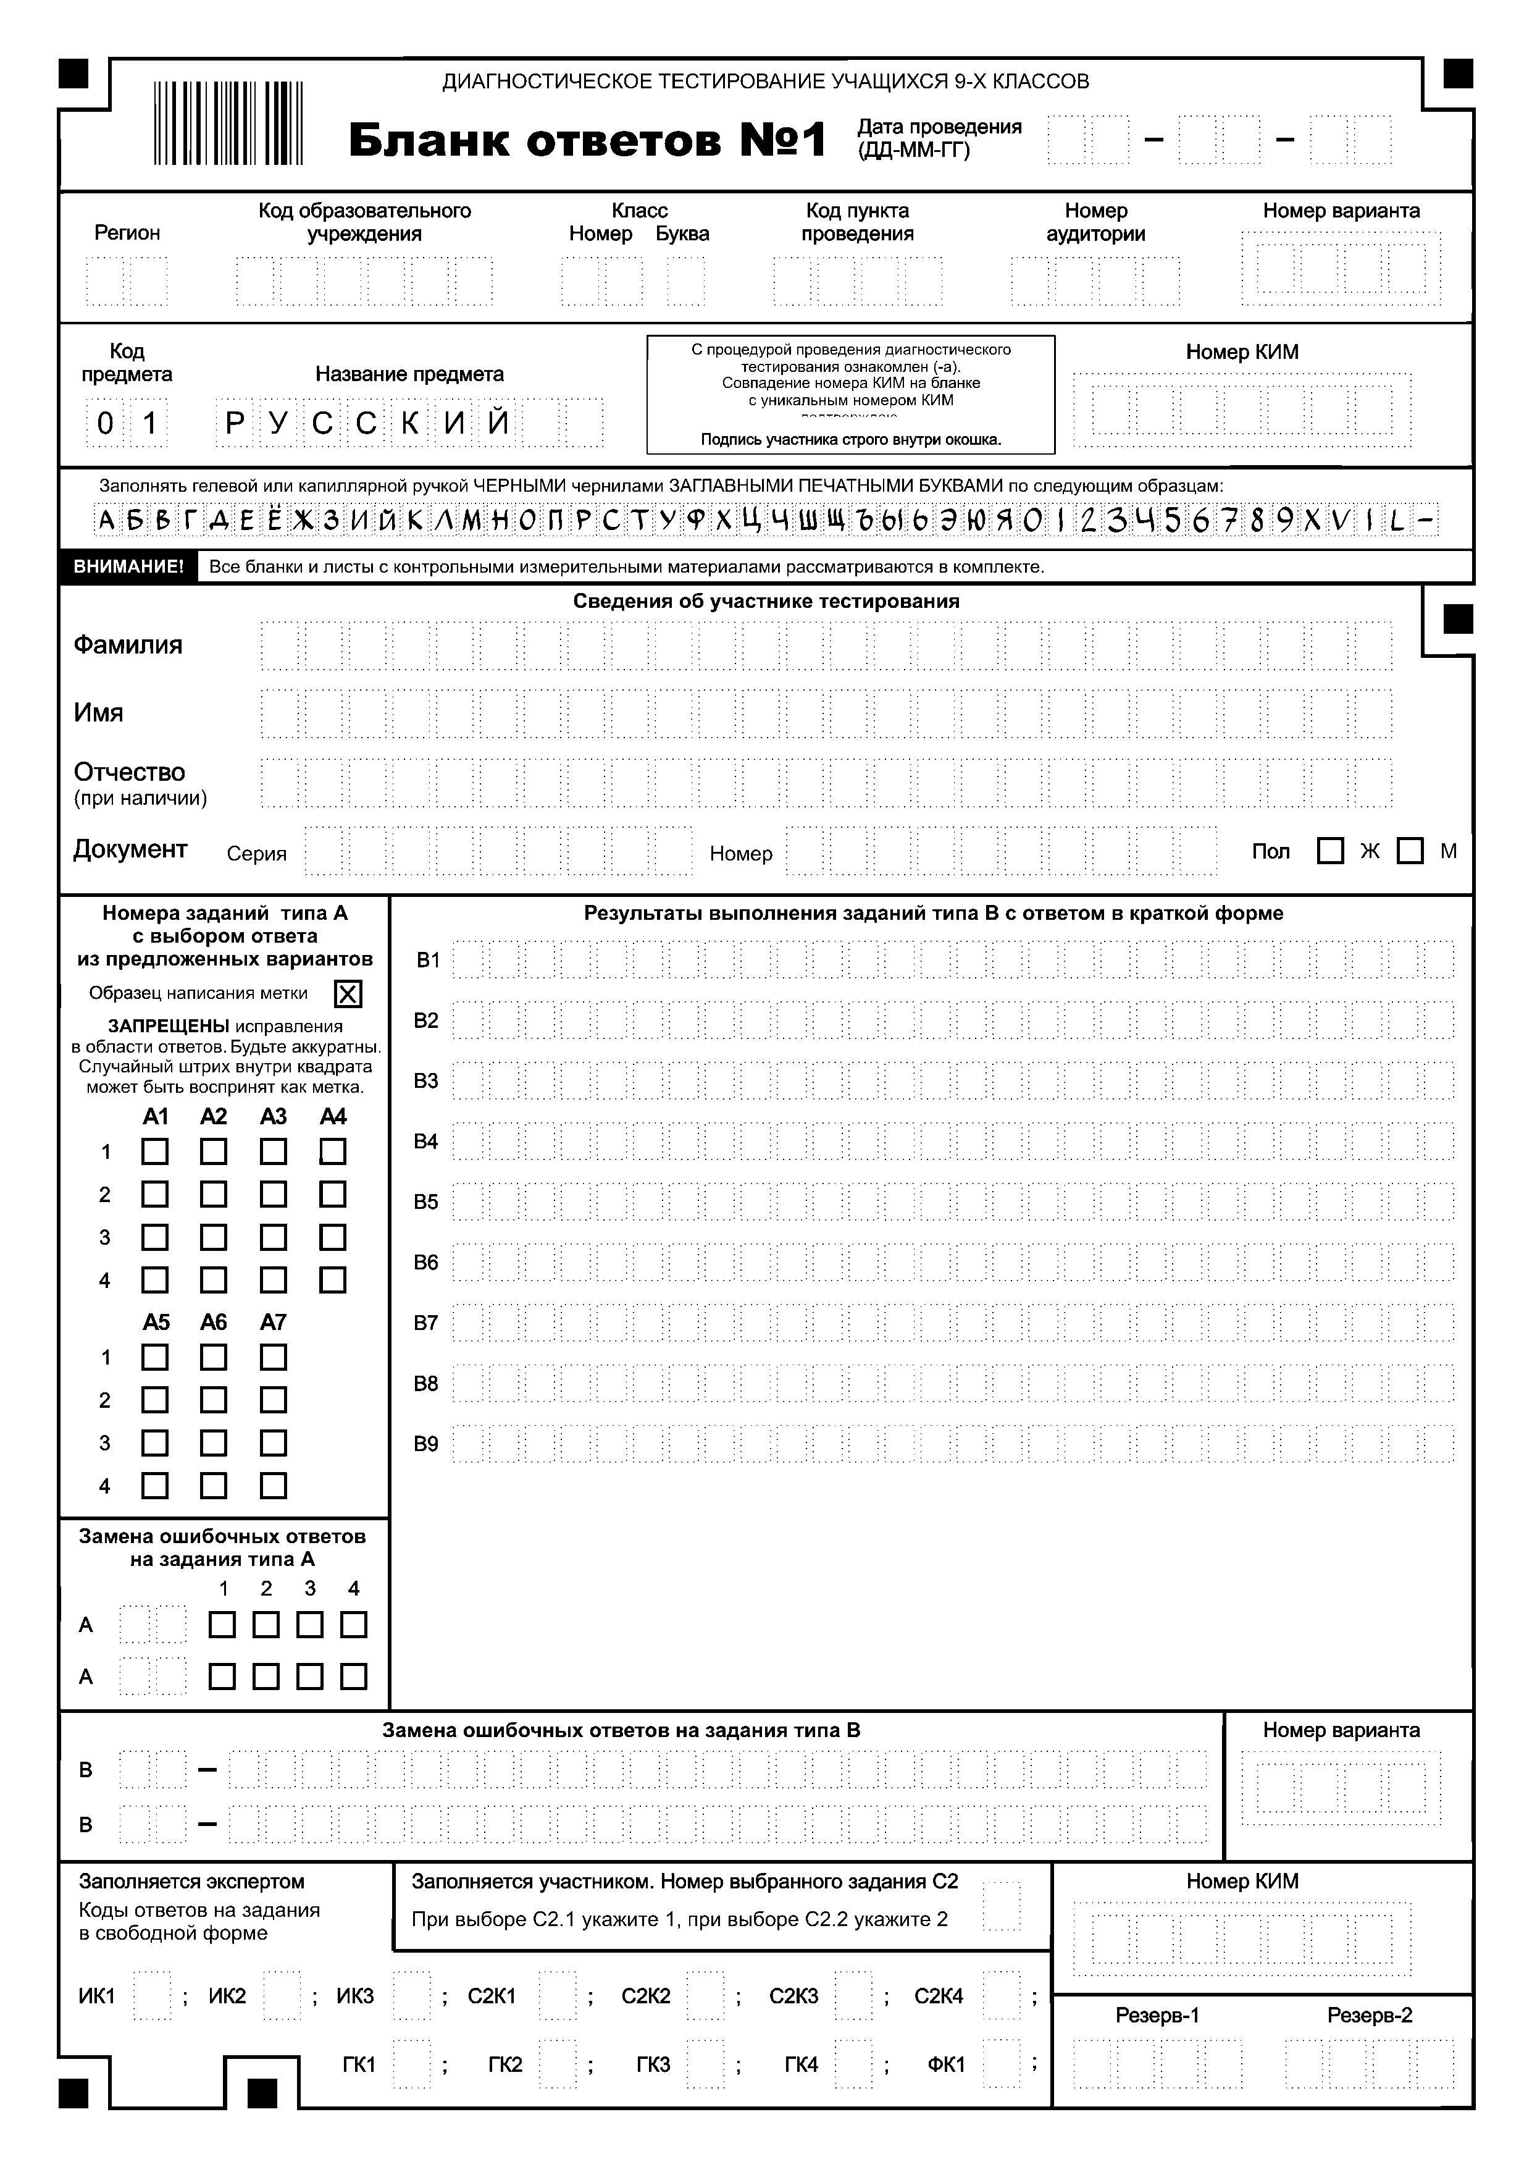

Slide 40
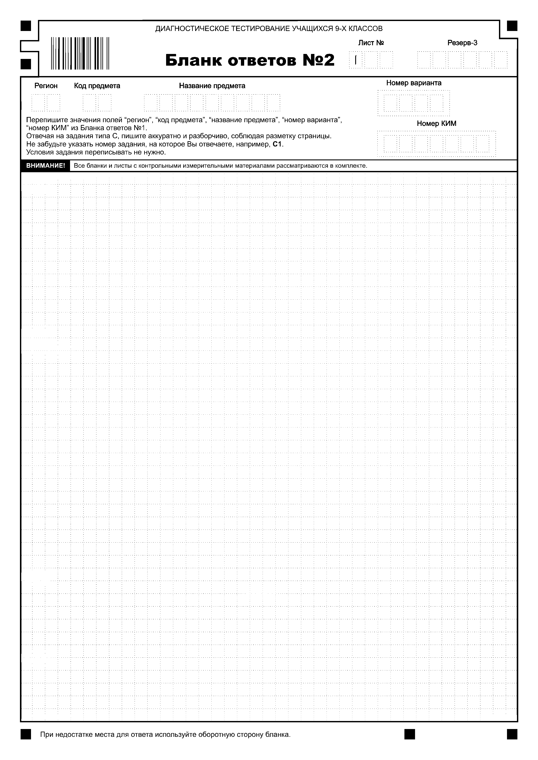

Slide 41
ГРАФИК ДОПОЛНИТЕЛЬНЫХ ЗАНЯТИЙ ПО ПОДГОТОВКЕ К ОГЭ
Предмет | Класс | День нед. | Время | Каб. | Ф.И.О. учителя
Родной язык | 9кл. | Четверг | 14.10 | 210 | Тогоева З.И.
 | 9кл. | Пятница | 14.10 | 122 | Баракова Е.Э.
 | 9кл. | Вторник | 14.10 | 116 | Алборова З.Х.
 | 9кл. | Вторник | 14.10 | 118 | Гтоева М.Т.
Русск.язык | 9А | Понедельник | 14.10 | 211 | Королева Л.В.
 | 9Б | Понедельник | 14.10 | 115 | Басиева О.К.
 | 9В | Четверг | 14.10 | 114 | Засешвили В.Г.
 | 9Г | Пятница | 14.10 | 114 | Засешвили В.Г.
 | 9Д | Понедельник | 14.10 | 115 | Басиева О.К.
Математика | 9А | Среда | 14.10 | 310 | Сланова А.Ч.
 | 9Б | Среда | 14.10 | 319 | Дибирова И.Ф.
 | 9В | Среда | 14.10 | 310 | Сланова А.Ч.
 | 9Г | Четверг | 14.10 | 311 | Уруймагова З.Ю.
 | 9Д | Четверг | 14.10 | 311 | Уруймагова З.Ю.
Обществозн. | 9кл. | Понедельник | 14.00 | 308 | Дзабаева М.Х.
 | 9кл. | Понедельник | 14.40 | 308 | Дзабаева М.Х.
История | 9кл | Среда | 14.00 | 308 | Дзабаева М.Х.
 | 9кл. | Среда | 14.40 | 308 | Дзабаева М.Х.
Физика | 9кл. | Четверг | 14.00 | 321 | Васильева Т.П.
 | 9 кл. | Суббота | 14.00 | 320 | Асоянц Р.В.
Химия | 9 кл. | Среда | 16.00 | 316 | Цхурбаева Н.А.
 | 9 кл. | Суббота | 13.00 | 316 | Цхурбаева Ф.А.
Биология | 9 кл. | Суббота | 15.20 | 314 | Дударова Ф.А.
Англ.язык | 9 кл. | Среда | 14.00 | 108 | Кадржанова А.В.
Англ.язык | 9 кл. | Суббота | 13.00 | 213 | Кайтмазова Р.Т.
Англ.язык | 9кл. | Среда | 14.00 | 231 | Албегова В.В.
Англ.язык | 9кл. | Понедельник | 14.00 | 312 | Тахохова Е.Ф.
Англ.язык | 9кл. | Пятница | 14.00 | 230 | Бадтиева Ф.А.
Информатика | 9 кл. | Вторник | 14.00 | 217 | Алексеева Л.В.
Информатика | 9 кл. | Вторник | 15.00 | 221 | Химилонова М.Т.
География | 9кл. | Четверг | 14.00 | 309 | Евсюкова В.Н.
География | 9 кл. | Четверг | 14.00 | 309 | Евсюкова В.Н.

Slide 48
БЛАГОДАРИМ ЗА ВНИМАНИЕ!

